Slide 1
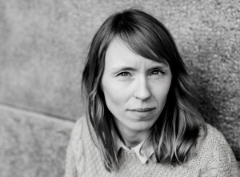
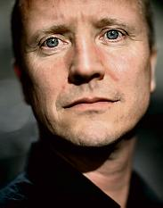
Historien om Ib Madsen
er skrevet af: Mette Eike Neerlin
er illustreret af: Rasmus Bregnhøi
Her var et billede af bogens forside

Slide 2
Se på forsiden
Makkeropgave:
Hvad kommer I til at tænke på, når i ser illustrationen og bogens titel. Fælles opsamling
Hvem mon drengen på billedet er?
Hvordan er hans humør?
Se på bagsiden
Fælles på klassen:
Læs bagsideteksten højt. Undlad sidste linje.
Hvad får man at vide om Ib Madsen?
Der er endnu en linje på bagsiden, som ikke er læst højt.
Hvilken en af de tre sætninger på næste slide er mon den rigtige?
Her var et billede af bogens forside

Slide 3
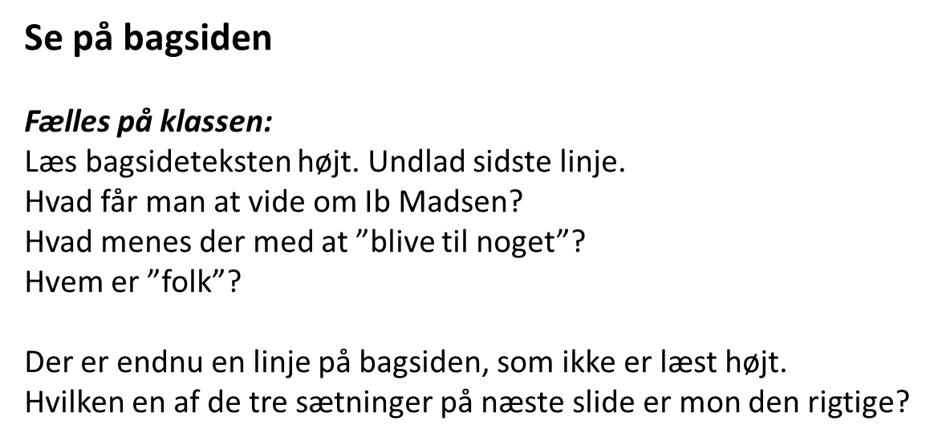
Her var et billede af bogens bagside med en bjælke over sidste sætning
Men så tog han på lejrskole med klassen
Ib Madsen havde bare ikke lyst til at blive til noget
Men en dag mødte Ib en smuk fe.
Læs den rigtige linje på næste slide

Slide 4
Her var et billede af bogens bagside

Slide 5
Historien læses første gang
Nu skal I lytte til teksten. I får endnu ikke lov til at se på billederne. I skal lytte uden afbrydelser.
Tal om spørgsmålene i makkerpar.
Var der noget i bogen, du godt kunne lide?
Var der noget i bogen, du ikke så godt kunne lide?
Var der noget, du ikke helt forstod?
Var der noget, der undrede dig?
Kunne du genkende noget fra dit eget liv?
Fælles opsamling.
”Tegn et hurtigt billede af Ib Madsen, som passer til teksten, du har lytte til!”
Her var et billede af bogens forside

Slide 6
Historien læses anden gang
Nu skal I høre historien om Ib Madsen igen.
Vi skal bagefter tale om, hvordan Ib Madsen har det med sine kammerater, lærere og forældre.
Her var et billede af bogens forside

Slide 7
Hvad fortæller billederne?
Der er 15 opslag med illustrationer i bogen.
Illustrationerne fortæller en anden historien end teksten.
I skal nu skrive Den sande historie om Ib Madsen
I skal hjælpe hinanden to og to med at skrive til mindst et opslag.
FØRST skal I finde opslaget i bogen. Hjælp hinanden med at læse teksten igen. Se på billedet og tænk på hele historien.
SÅ skal I snakke om, hvad Ib Madsen mon i virkeligheden føler og tænker.
TIL SIDST skal I skrive en ny tekst til billedet, hvor I bruger de tanker, I har gjort jer, når I kigger på billedet. I skal skrive ”den sande historie”
Alle billeder hænges op i klassen og fortællingen læses igen i fællesskab
Her var et billede af bogens forside

Slide 8
Hvad tænker du?
Først med makker: Bliv enige om, hvordan Ib Madsen oplever at blive holdt udenfor – hvem holder ham udenfor og hvordan?
Opsamling på klassen: Skriv i skyerne, hvornår Ib Madsen bliver holdt udenfor.

